Slide 1
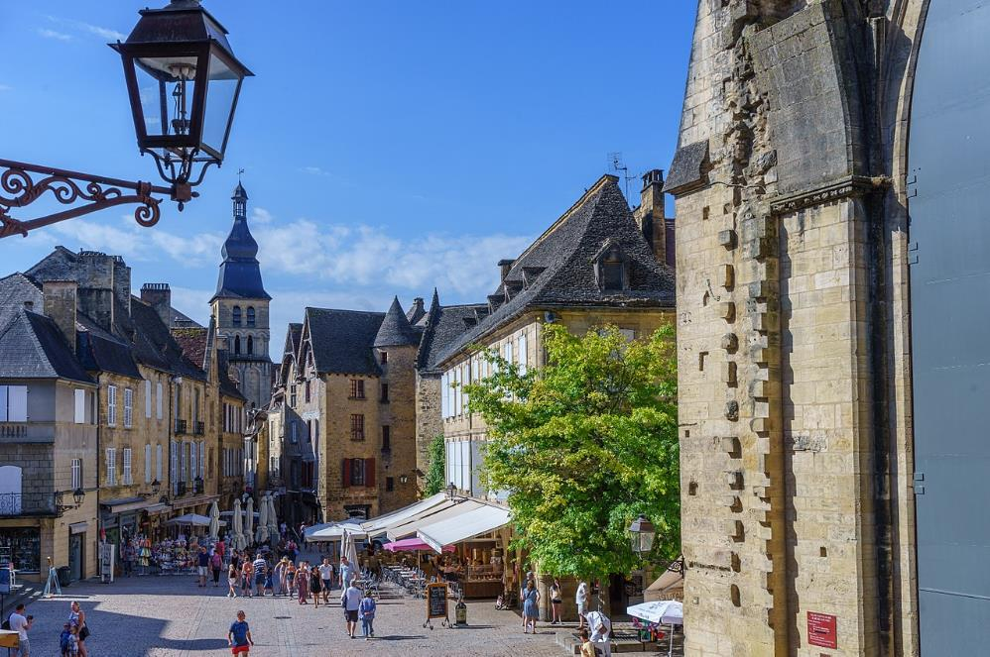
Sarlat – La – Canéda -
Sarlat - Place de la Liberté

Slide 2
Sarlat-la-Canéda est une ville du sud-ouest de la France, dans le département de la Dordogne. En plein centre, son église Sainte-Marie, redessinée par l'architecte Jean Nouvel, abrite un marché alimentaire couvert, et un ascenseur vitré dans le clocher offre une vue sur la ville. Le marché de Sarlat, tout proche, vend des mets locaux, notamment du foie gras et du fromage. Au sud, à proximité de la cathédrale Saint-Sacerdos de Sarlat, se trouve la tour de la Lanterne des Morts.

Slide 3
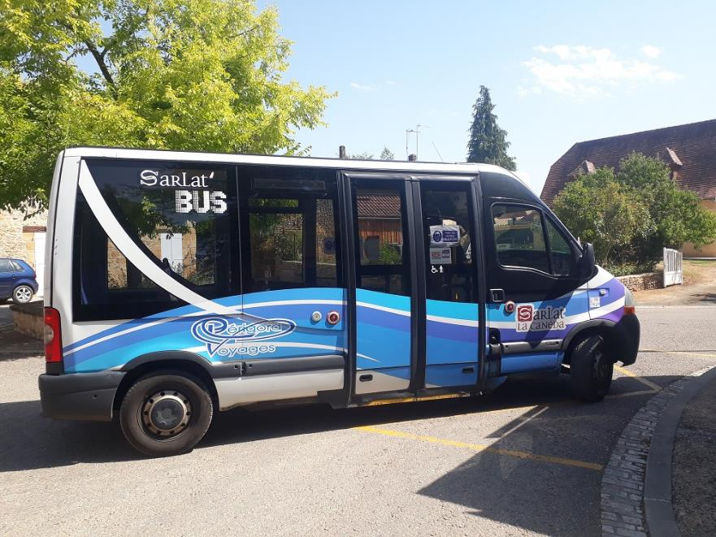
Un Dietrich Noventis 420 (Renault Master) utilisé pour le Sarlat'Bus

Slide 4
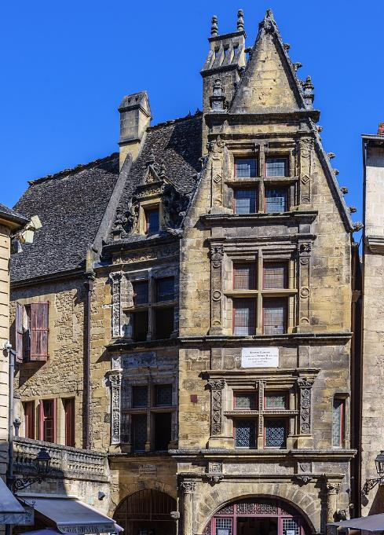
La maison natale d'Étienne de La Boétie.

Slide 5
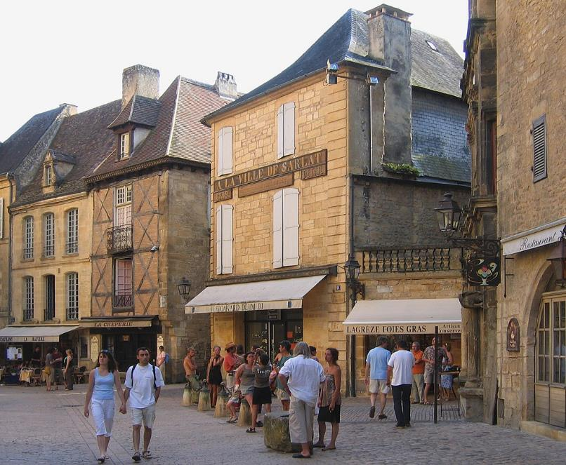
Vieille ville de Sarlat

Slide 6
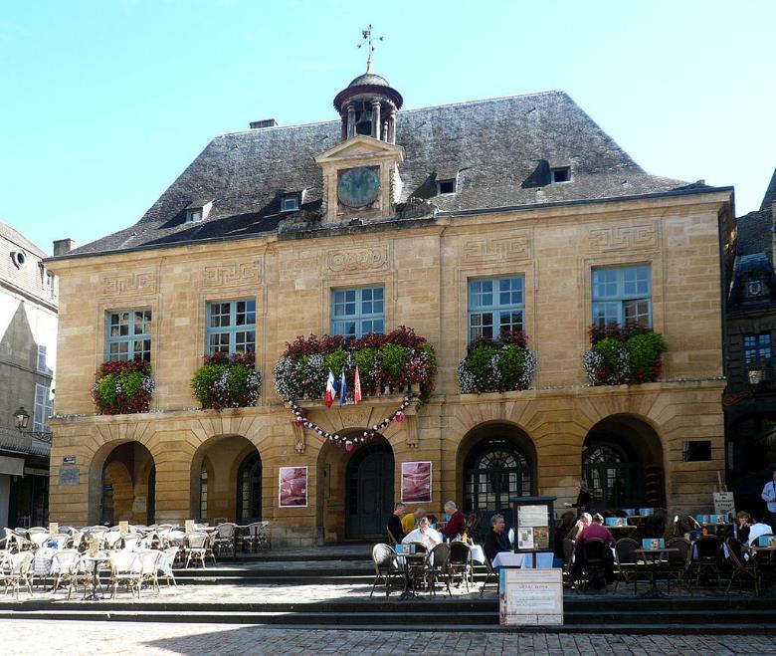
La mairie.

Slide 7
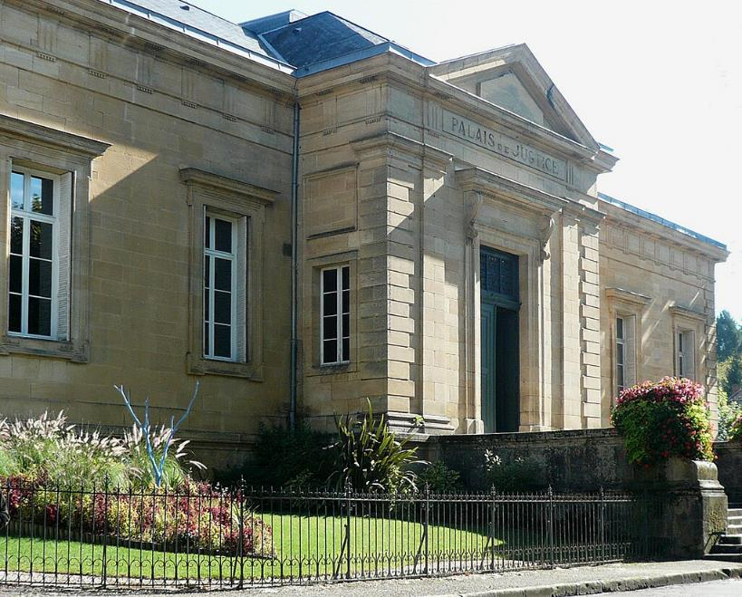
Le palais de justice.

Slide 8
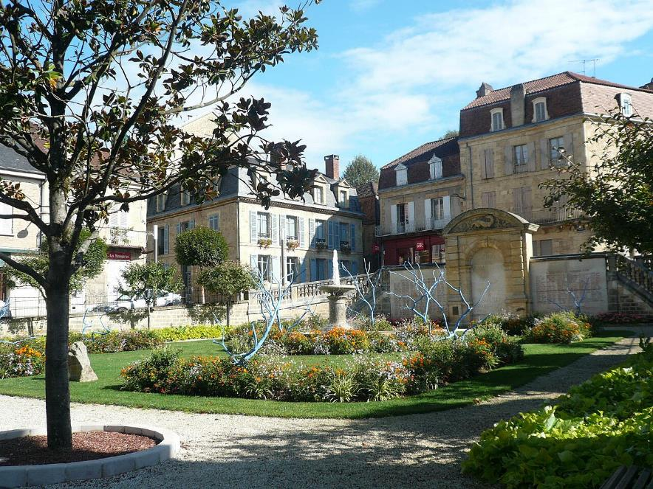
Le square du 8-Mai-1945.

Slide 9
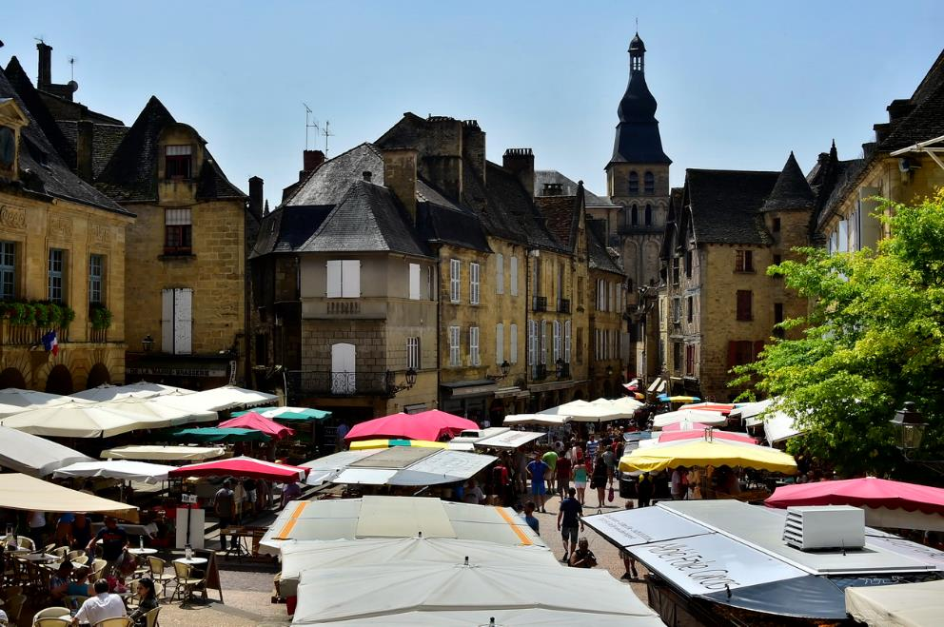
Le marché de Sarlat.

Slide 10
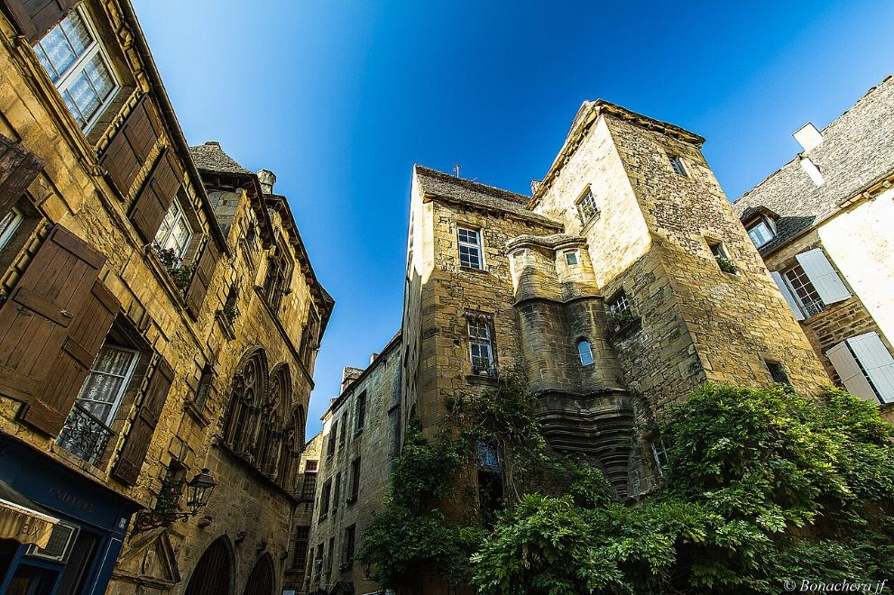
Dans les rues de Sarlat.

Slide 11
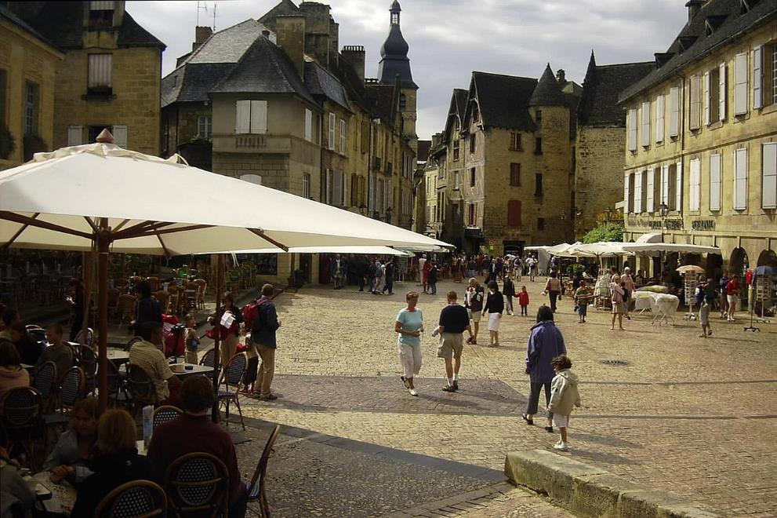
La vieille ville de Sarlat.

Slide 12
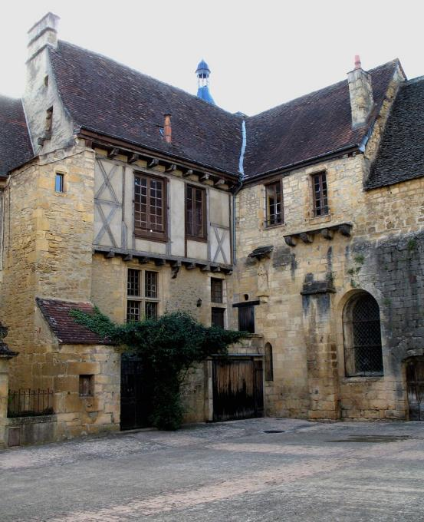
La place de France.

Slide 13
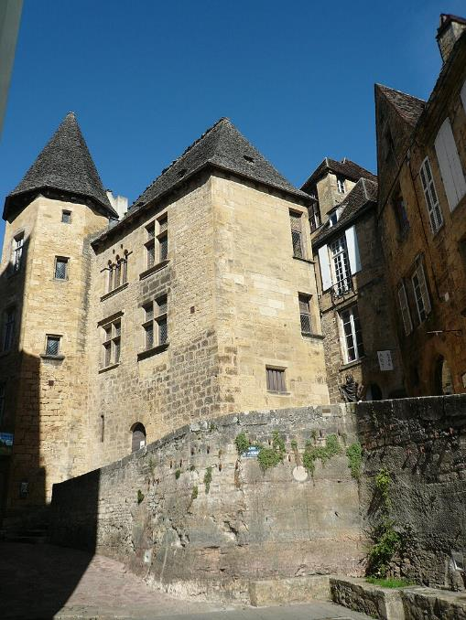
Le manoir de Gisson

Slide 14
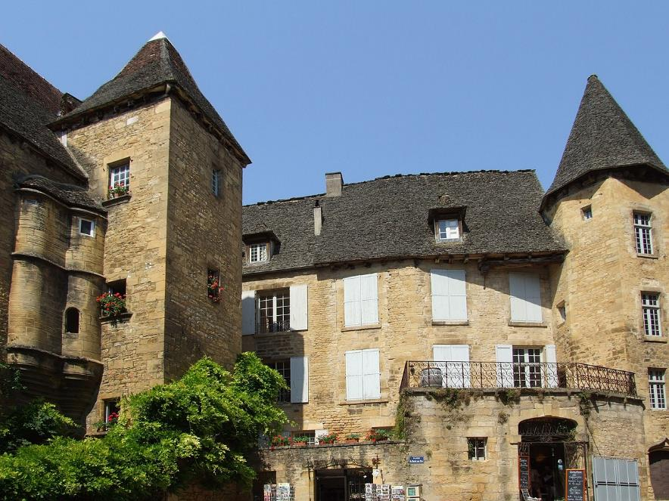
La place du Marché-aux-Oies.

Slide 15
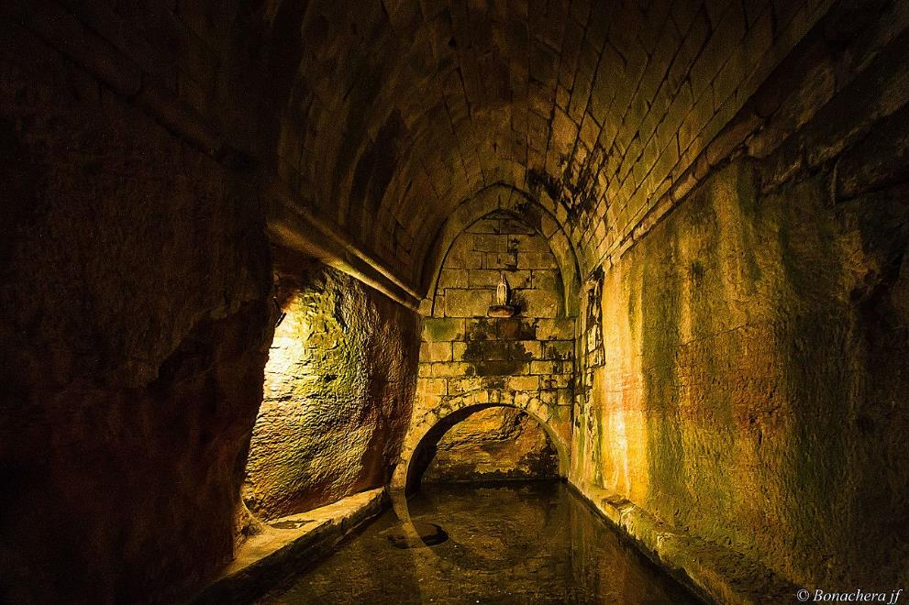
La fontaine Sainte-Marie, la nuit.

Slide 16
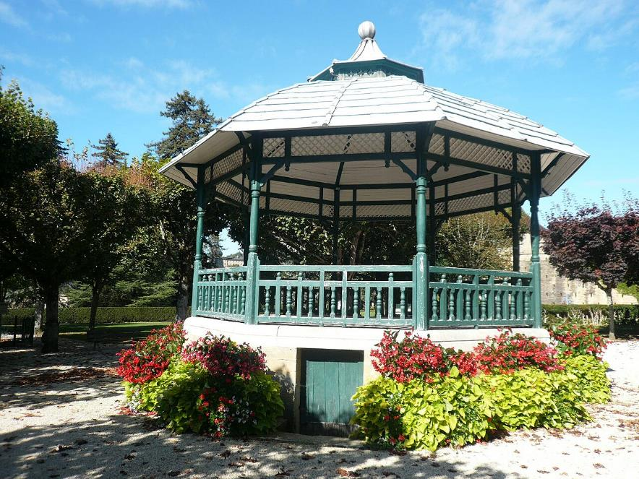
Le kiosque du jardin public du Plantier.

Slide 17
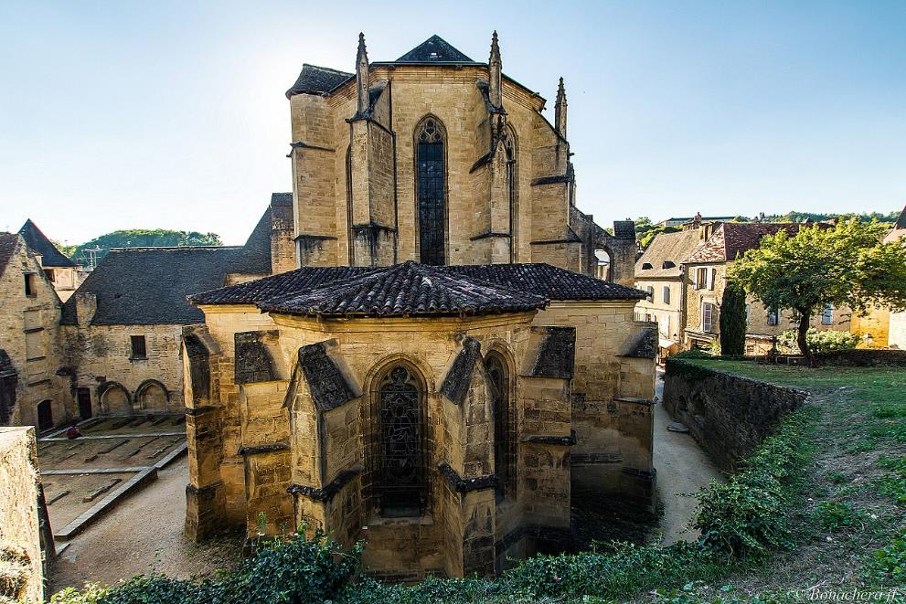
La cathédrale Saint-Sacerdos.

Slide 18
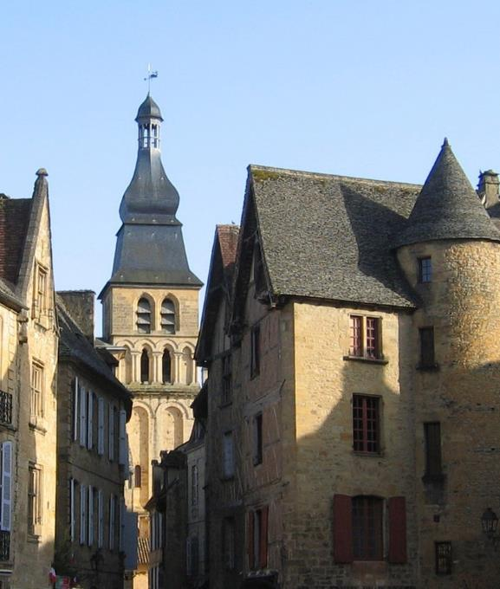
La cathédrale Saint-Sacerdos.

Slide 19
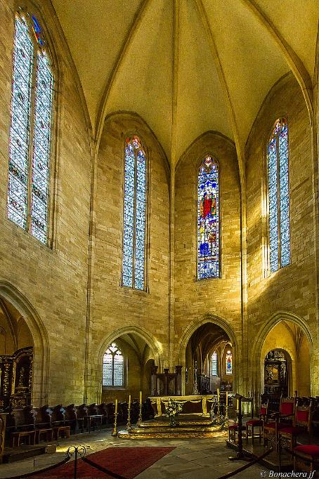
L'intérieur de la cathédrale.

Slide 20
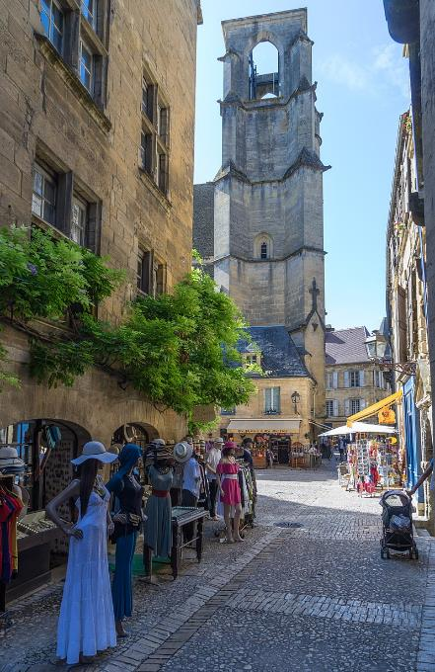
Le clocher de l'ancienne église Sainte-Marie.

Slide 21
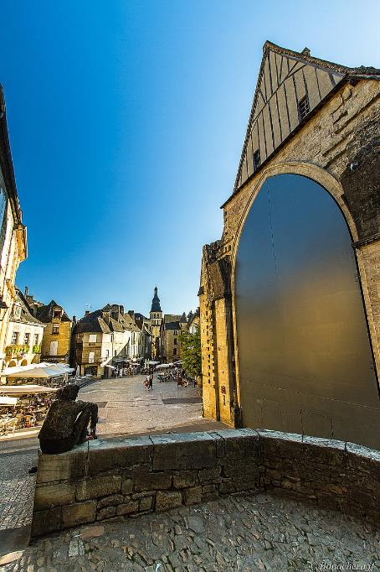
Les portes monumentales de l'ancienne église Sainte-Marie vues par Jean Nouvel.

Slide 22
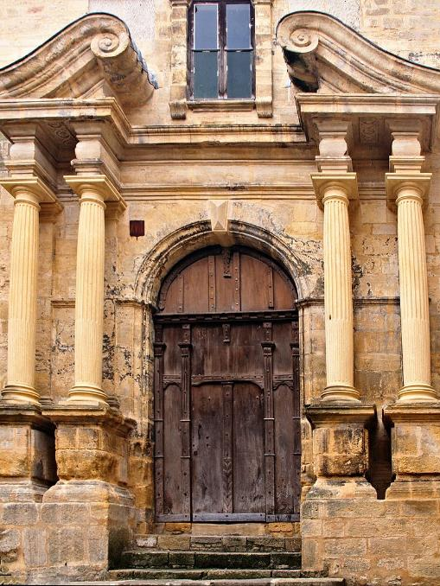
Le portail de l'église des Récollets.

Slide 23
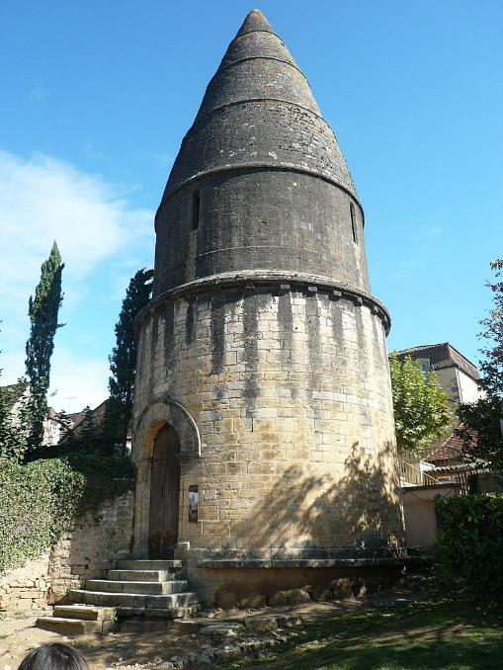
La lanterne des morts.

Slide 24
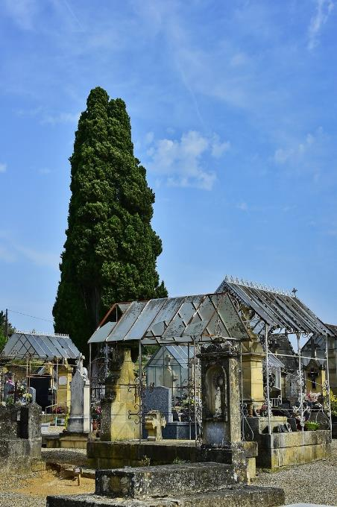
Le cimetière de Sarlat.

Slide 25
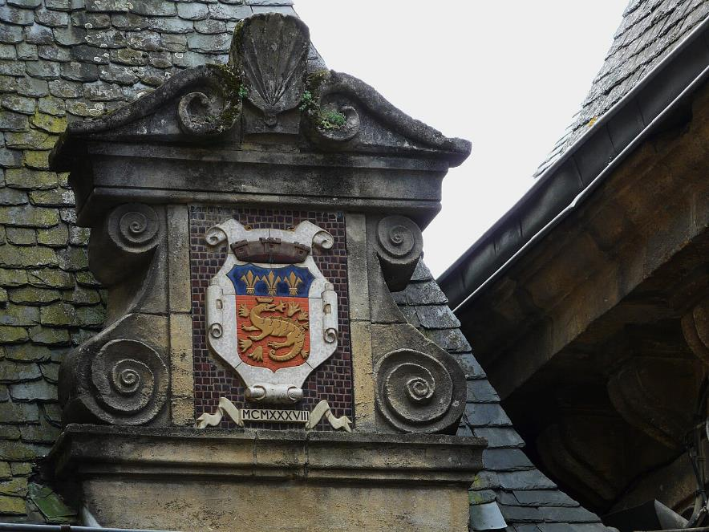
Le blason de Sarlat dans la rue Salamandre.

Slide 26
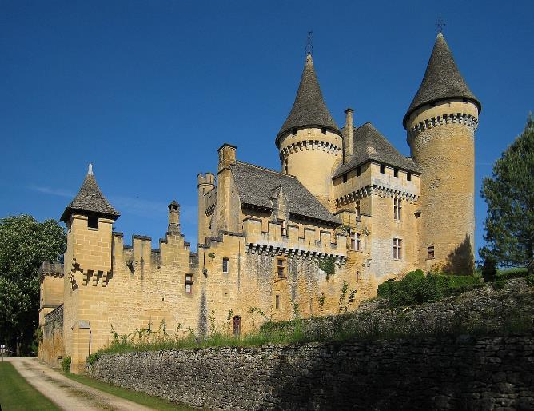
Lorient Vous A Présenté La Ville de Sarlat - La – Canédat -
Sur Une Suggestion De JackDidier
Les Images Et Le Son Du Net
Merci De Votre Visite
Daniel
Château de Puymartin à Marquay, Dordogne, France

